Slide 1
Dejiny slovenského múzejníctva (MUI_336)
1. prednáška - Úvod
Mgr. Martin Vitko
Filozofická fakulta Masarykovej univerzity v Brne

Slide 2
Organizačné pokyny
4 kredity, prednášky, slovenčina
kolokvium
štvrtok 14:10 – 15:45 (B 2.51)
kurz sa zaoberá dejinami múzejníctva na Slovensku, taktiež i zberateľstvom resp. zbierkami od najstarších tradícií až po súčasnosť
cieľom predmetu je získať základný prehľad o vývoji slovenského múzejníctva v jednotlivých sledovaných obdobiach a zoznámiť sa so špecifikami, ktoré s fenoménom muzealizácie na území dnešného Slovenska bezprostredne súvisia

Slide 3
Osnova
  1. Úvod do problematiky (vymedzenie témy, stav bádania, doporučená literatúra)
  2. Najstaršie zberateľské tradície a múzejno-zberateľské aktivity na území dnešného Slovenska
  3. Múzejné hnutie a vznik prvých múzeí (18. – 19. st.)
  4. 19. storočie a snahy o rozmach slovenského múzejníctva
  5. Múzejníctvo na Slovensku v druhej polovici 19. storočia
  6. Ustanovenie Muzeálnej slovenskej spoločnosti a jej význam v rámci vývoja slovenského múzejníctva
  7. Slovenské múzejníctvo v medzivojnovom období
  8. Slovenské múzejníctvo v rokoch 1939 – 1948
  9. Éra socialistického múzejníctva na Slovensku
  10. Slovenské múzeá a múzejníctvo na prelome 20. – 21. storočia

Slide 4
Pramene a literatúra
pramene
ELIAŠOVÁ, Silvia, PALÁRIK, Miroslav, PRELOVSKÁ, Daniela a ŠTEINER, Pavol. Komentované pramene k dejinám slovenského múzejníctva v 20. storočí. Vyd. 1. Nitra: Univerzita Konštantína Filozofa, 2015. 270 s. ISBN 978-80-558-0922-9.
všeobecné prehľady
    HERČKO, Ivan a kol. Dejiny múzejnej kultúry na Slovensku. Banská Bystrica: Univerzita Mateja Bela, 2009. 307 s. ISBN 978-80-8083-931-4.
    MRUŠKOVIČ, Štefan, DARULOVÁ, Jolana a KOLLÁR, Štefan. Múzejníctvo, muzeológia a kultúrne dedičstvo. Vyd. 1. Banská Bystrica: Univerzita Mateja Bela. Fakulta humanitných vied, 2005. 253 s. ISBN 80-8083-160-2.

Slide 5
Pramene a literatúra
jednotlivé obdobia
    ELIAŠOVÁ, Silvia. Premeny slovenského múzejníctva v rokoch 1945-1970. Nitra: Univerzita Konštantína Filozofa, 2011. 132 s. ISBN 978-80-8094-989-1.
    MRUŠKOVIČ, Štefan. Etnografická muzeológia: vznik a vývoj muzeálneho hnutia na Slovensku vo vzťahu k českým krajinám do roku 1945. 1. vyd. Bratislava: Univerzita Komenského, 1979. 104 s.
    PALÁRIK, Miroslav. Zväz slovenských múzeí v období slovenského štátu, 1939-1945. Vyd. 1. Nitra: Univerzita Konštantína Filozofa v Nitre, Filozofická fakulta, 2011. 198 s. ISBN 978-80-8094-993-8.
    PALÁRIK, Miroslav, PRELOVSKÁ, Daniela. Lexikón udalostí slovenského múzejníctva v 20. storočí I. (1900 – 1960). Vyd. 1. Nitra: Univerzita Konštantína Filozofa, 2015. 150 s. ISBN 978-80-558-0920-5.
    PRELOVSKÁ, Daniela. Zväz slovenských múzeí a kultúrna politika (1945-1959). Vyd. 1. Nitra: Univerzita Konštantína Filozofa, 2011. 268 s. ISBN 978-80-8094-868-9.
    RYBECKÝ, Milan. Muzeálna slovenská spoločnosť a jej miesto v národnej kultúre: (príspevok k dejinám slovenského múzejníctva). 1. vyd. Martin: Osveta, 1983. 225 s.

Slide 6
Pramene a literatúra
Slovenské národné múzeum
    HYČKO, Ján, OKÁLI, Ilja a POLLA, Belo, eds. Slovenské národné múzeum. Bratislava: Smena, 1968. 1 sv. (nestr.)
    KRÁLIKOVÁ, Eva, Elena MACHAJDÍKOVÁ a Gabriela PODUŠELOVÁ. Slovenské národné múzeum. Vyd. 1. Bratislava: Slovenské národné múzeum, c2013. 402 s. ISBN 978-80-8060-313-7.
špecializované múzeá
    ĎURICOVÁ - ŽAKAROVSKÁ, Jana. Slovenské technické múzeum. Košice: [Slovenské technické múzeum], 2010. 48 s.
    PAŽUR, Štefan, ed. Dvadsať rokov múzea Slovenskej republiky rád v Prešove. 1. vyd. Košice: Východoslovenské vydavateľstvo, 1967. 192 s. Nové obzory.

Slide 7
Pramene a literatúra
mestské múzeá
    ANTOLÍKOVÁ, Mária et al. Múzeum mesta Bratislavy: 1868-2008. Bratislava: Múzeum mesta Bratislavy, 2008. 287 s. ISBN 978-80-969864-2-2.
    BOROVSKÝ, Štefan. Mestské múzeum v Bratislave: 120 rokov: nositeľ Radu práce 1868-1988: jubilejný zväzok. 1. vyd. Bratislava: Tatran, 1988. 220 s.
    KALESNÝ, František a kol. 100 rokov Mestského múzea v Bratislave 1868-1968: jubilejný zväzok - Tomus solemnis. 1. vyd. Bratislava: Obzor, 1968. 364 s.
    personálie
    OKÁLI, Ilja, PODUŠELOVÁ, Gabriela a VOZÁROVÁ, Marta, eds. Múzejníctvo a zberateľstvo na Slovensku: biografický slovník. Zväzok I. Bratislava: Slovenské národné múzeum, 2004. 104 s. ISBN 80-8060-142-9.
    JANŠÁK, Štefan. Andrej Kmeť. 3., dopl. vyd. Martin: Matica slovenská, 1991. 101 s. ISBN 80-7090-204-3.
    JASENÁK, Ladislav. Andrej Kmeť: 1841-1908: život a dielo. Bratislava: Ústredná správa múzeí a galérií, 1987. 144 s..
    PETRÁŠ, Milan. Václav Vraný 1851-1929: život, dielo, bibliografia. Bratislava: Slovenské národné múzeum, 1990. 125 s.

Slide 8
Pramene a literatúra
Sprievodcovia po múzeách
    KEJLOVÁ, Viera. Múzeá vo Východoslovenskom kraji: stručný sprievodca. 1. vyd. Košice: Východoslovenské vydavateľstvo pre Východoslovenské múzeum v Košiciach, 1979. 54 s.
    MARÁKY, Peter a KOLLÁR, Daniel, ed. Mestské múzeá. 1. vyd. Bratislava: Dajama, 2013. 128 s. Kultúrne krásy Slovenska. Múzeá; 3. ISBN 978-80-8136-020-6.
    MARÁKY, Peter a KOLLÁR, Daniel, ed. Múzeá s celoslovenskou pôsobnosťou. 1. vyd. Bratislava: Dajama, 2012. 128 s. Kultúrne krásy Slovenska. ISBN 978-80-8136-004-6.
    MARÁKY, Peter a KOLLÁR, Daniel, ed. Regionálne múzeá. 1. vyd. Bratislava: Dajama, 2012. 128 s. Kultúrne krásy Slovenska. ISBN 978-80-8136-012-1.
    Múzeá a galérie na Slovensku. Bratislava: Slovenská národná galéria, 1992. 86 s. ISBN 80-85188-18-X.
    OKÁLI, Ilja a Gabriela PODUŠELOVÁ. Slovensko: Sprievodca po múzeach a galériách. 1. vyd. Bratislava: Slovenské národné múzeum, 1994. ISBN 80-85753-12-x.
    RYBECKÝ, Milan, ed. Sprievodca po múzeách na Slovensku. Bratislava: Vydavateľstvo politickej literatúry, 1964. 117 s., obr. příl.
    Slovenské múzeá: ich vznik a prehľad sbierok. Bratislava: Zväz slovenských múzeí a riaditeľstvo pre cestovný ruch pri ministerstve hospodárstva, 1945. 145 s.

Slide 9
Pramene a literatúra
periodiká
    Múzeum
      metodický, študijný a informačný recenzovaný časopis pre zamestnancov múzeí a galérií
      od r. 1953 Slovenské národné múzeum (1978 – 1988 Ústredná správa múzeí a galérií)
      množstvo článkov k dejinám slovenského múzejníctva
    Pamiatky a múzeá
      vychádza od roku 1952
        1952 – 1960 Pamiatky a múzeá
        1961 – 1991 Vlastivedný časopis
        1991 – dodnes Pamiatky a múzeá
      Slovenské národné múzeum a Pamiatkový úrad SR

Slide 10
Úvod
    Michal Markuš (1958):
      „Pri spracovaní dejín slovenských múzeí treba za dôležitú pokladať okolnosť, čo dalo v tej-ktorej oblasti alebo meste podnet k založeniu múzejných zbierok.“
        individuálna akcia
        súkromní zberatelia
        úsilie viacerých, rovnako zmýšľajúcich ľudí
        úradné rozhodnutie

Slide 11
Úvod
    zberateľstvo najmä v 18. a 19. storočí:
      vzdelanci
      šľachta
      majetní jednotlivci
      rôzne záujmové skupiny (cirkevné zoskupenia, spolky apod.)
    väčšina zbierok šľachtických rodín darovaných rakúskym a maďarským múzeám
    1. a 2. svetová vojna => rozkradnutie, zničenie, vojnová korisť
    zbierky zámožných mešťanov => často súkromné múzeá
      Košice: v 18. st. jedno z prvých školských múzeí – matematické múzeum
      ani ich zbierky často nie v slovenských múzeách

Slide 12
Úvod
    v každom historickom období mali múzejné snahy a prejavy iný cieľ, iné poslanie a najmä iný vzťah k prezentácii budovanej zbierky
    počiatky inštitucionalizovanej formy slovenského múzejníctva – 18. storočie
    nutnosť podrobnejšieho zhodnotenia slovenského špecifického prvku v kontexte trendov, vyplývajúcich z národno-buditeľského a národno-uvedomovacieho procesu až po formovanie novej múzejnej kultúry po roku 1918 v podmienkach nového štátneho útvaru – Československa

Slide 13
Úvod
    predchodcovia dnešných slovenských múzejníkov, zberatelia – do roku 1918 nebolo mnoho profesionálnych múzejníkov
      Václav Vraný (1851 – 1929)
      Marína Oľga Horváthová (1859 – 1947)
      Ema Goldpergerová (1853 – 1917)
    pred 1. svetovou vojnou nebolo možné riadne zabezpečiť existenciu múzejných zamestnancov –> verejné zbierky
    pracovníci múzeí väčšinou dobrovoľníci
      Andrej Kmeť (1841 – 1908)
      Ján Petrikovich (1846 – 1914)

Slide 14
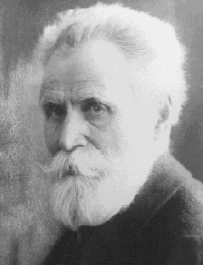
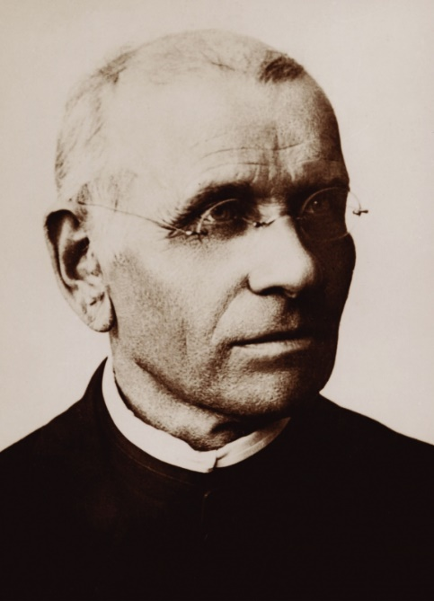
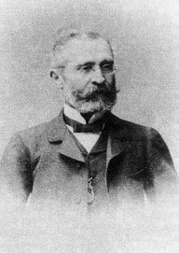
Úvod
Václav Vraný
Andrej Kmeť
Ján Petrikovich

